Slide 1
পরম করুনাময় দয়াল আল্লাহ তাআলার নামে শুরু করছি
আসসালামু আলাইকুম।ওয়ারাহমতুল্লাহ।

Slide 2
স্বাগতম

Slide 3
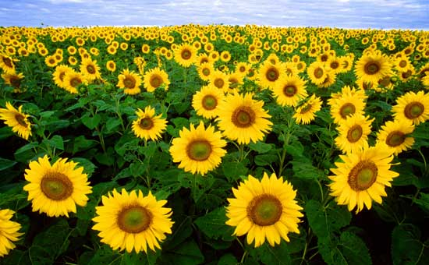
কে, এম, রেফাজুল হক
সহকারি শিক্ষক
গোরক মন্ডপ সরকারি প্রাথমিক বিদ্যালয়
ফুলবাড়ী , কুড়িগ্রাম ।
>>>>><<<<<

Slide 4
শ্রেণিঃ পঞ্চম
বিষয়ঃবাংলা
পাঠের শিরোনামঃসুন্দর বনের প্রাণী
পাঠ্যাংশঃবাংলাদেশের...............দেখতে পাওয়া যায় ।
সময়ঃ ৪৫ মিনিট।

Slide 5
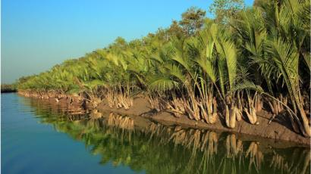
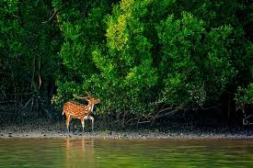
এসো কিছু ছবি দেখি
বাংলাদেশের দক্ষিণে রয়েছে প্রকৃতির অপার সম্ভার সুন্দরবন ।সমুদ্রের কোল ঘেষে গড়ে উঠেছে এই বিশাল বন ।এখানে রয়েছে যেমন প্রচুর গাছপালা,কেওড়া ওসুন্দরীগাছের বন,তেমনি রয়েছে নানা প্রাণী জীবজন্তু।

Slide 6
আজকের পাঠ
সুন্দরবনের প্রাণী

Slide 7
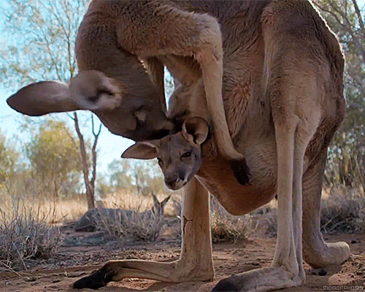
বিশ্বের কোনো কোনো প্রাণীর সঙ্গে জড়িয়ে থাকে দেশের নাম বা জায়গার নাম । যেমন ক্যাঙ্গারু বললেই মনে পড়ে যায় অস্ট্রেলিয়ার কথা । ।

Slide 8
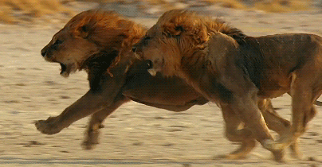
সিংহ বললেই মনে ভেসে ওঠে আফ্রিকার কথা ।

Slide 9
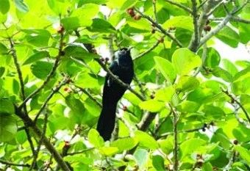
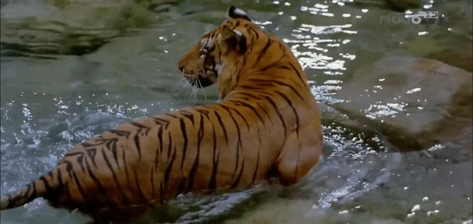
তেমনি বাংলাদেশের নামের সঙ্গে জড়িয়ে আছে রয়েল বেঙ্গল টাইগার বা রাজকীয় বাঘের নাম।এই বাঘ থাকে সুন্দরবনে।এ বাঘ দেখতে যেমন সুন্দর ,তেমনি আবার ভয়ঙ্কর।এর চালচলনও রাজার মতো।শিকার করে জীবজন্তু,সুযোগ পেলে মানুষও খায় ।

Slide 10
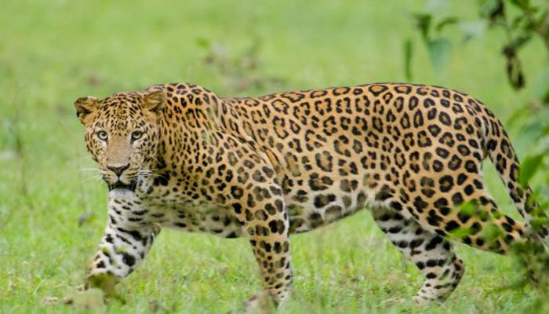
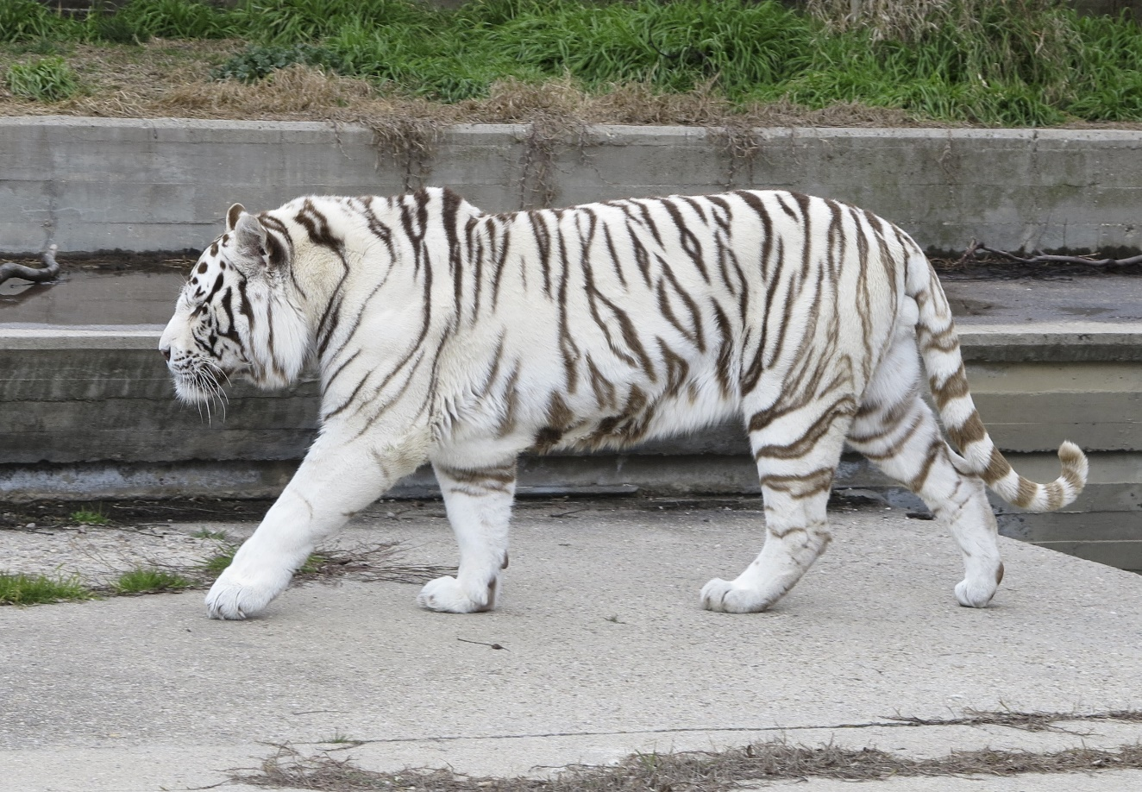
চিতাবাঘ
ওল বাঘ
এক সময় সুন্দরবনে ছিল চিতাবাঘ ও ওলবাঘ।কিন্তু এখন আর এসব বাঘ দেখা যায় না।

Slide 11
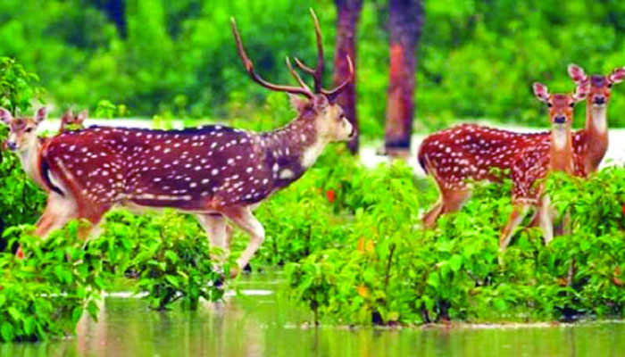
চিত্রা হরিণ
সুন্দরবনে বাঘ ছাড়াও আছে নানা রকমের হরিণ।
কোনোটার বড় বড় শিং,কোনোটার গায়ে ফোটা ফোটা সাদা দাগ।এদের বলে চিত্রা হরিণ।

Slide 12
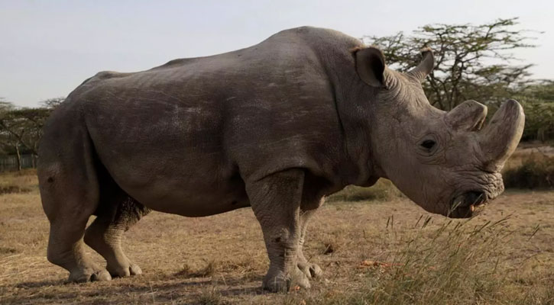
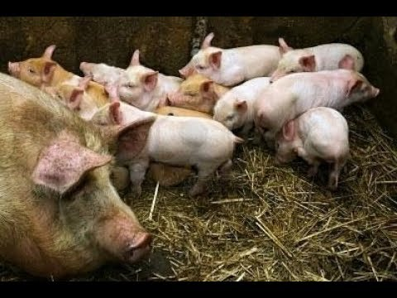
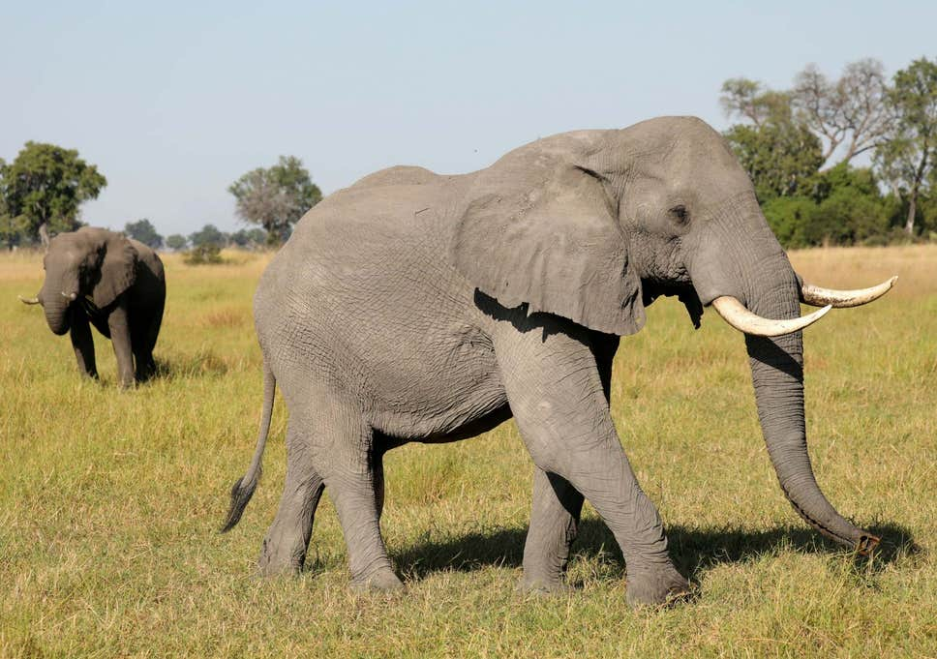
গন্ডার
বুনো শুয়োর
হাতি
এক সময় সুন্দরবনে প্রচুর গন্ডার ছিল ,ছিল হাতি,ছিল বুনো শুয়োর।
এখন এসব প্রাণী আর নেই ।তবে দেশের রাঙামাটি আর বান্দরবনের জঙ্গলে হাতি দেখতে পাওয়া যায় ।

Slide 13
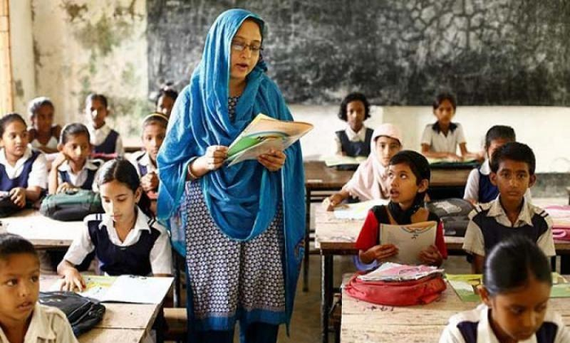
শিক্ষকের সরব পাঠ
তোমরা বইয়ের ১০ পৃষ্ঠা খোল ,আমি পড়ব তোমরা আঙ্গুল দিয়ে মিলিয়ে নিবে ।

Slide 14
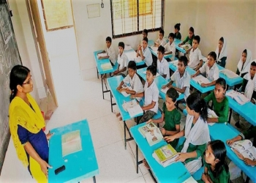
ছাত্র ছাত্রীদের নিরব পাঠ
তোমরা মনোযোগ সহকারে তিনবার পড়।

Slide 15
দলীয় কাজ
সূর্যমুখি
গোলাপ
সুন্দবনের প্রানী গুলোর নাম লিখ
সুন্দরবনের বিলুপ্ত প্রানী গুলোর নাম লিখ

Slide 16
মূল্যায়ন
১।ঘরের ভিতরের শব্দগুওলো খালি জায়গায় বসিয়ে বাক্য তৈরি করি ।
অমূল্য
অপার
সম্ভার
বিলুপ্ত
ভয়ঙ্কর
রয়েল
ক) বাংলাদেশের ...........................সৌন্দর্য্যে ভরপুর।
খ ) প্রকৃতির অপার ...........................সমুদ্রের নিচে রয়েছে ।
গ )বাংলাদেশের নামের সঙ্গে জড়িয়ে আছে........................বেঙ্গল টাইগার ।
ঘ) বাঘ দেখতে যেমন সুন্দর তেমনি আবার ………………।
১. ক্যাঙ্গারু ও সিংহ বললেই কোন কোন দেশের কথা মনে হয় ?
খ. বিভিন্ন ধরনের বাঘ সম্পর্কে তুমি যা জান লেখ ।

Slide 17
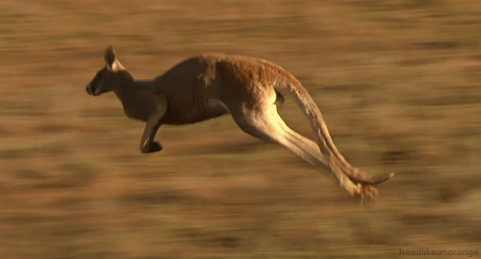
সবাই ভাল থাকবে কেমন ,আগামিকাল দেখা হবে ইনশআল্লাহ ।

Slide 18
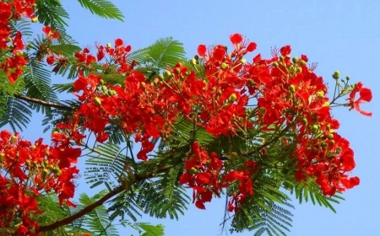
আল্লাহ হাফেজ

